Slide 1


Formation du 26 janvier 2022
La participation en assemblée générale
)
Merci de couper vos micros
(18h15-20h00)00

Slide 2
La participation en assemblée générale
L’assemblée générale est l’organe souverain du syndicat des copropriétaires.
L’assemblée générale doit se tenir au moins une fois par an
Tous les copropriétaires doivent être conviés à l’assemblée générale
Ces dernières années, il y a une évolution concernant les modalités de participation à l’assemblée générale
Nouvelles dispositions dérogatoires liées à la situation sanitaire

Slide 3
La participation en assemblée générale
En application des articles 17-1A et 22 de la loi du 10 juillets 1965, les copropriétaires peuvent participer :
Par présence physique
Par délégation de pouvoirs
Par visioconférence ou par tout autre moyen de communication électronique permettant leur identification
Par vote par correspondance

Slide 4
La participation en assemblée générale
Plan de la formation :
I- Les modes traditionnels de participation en assemblée générale
A- La présence physique
B- La délégation du droit de vote
II- Les nouveaux modes de participation en assemblée générale
A- Les moyens électroniques
B- Le vote par correspondance

Slide 5
La participation en assemblée générale
I- Les modes traditionnels de participation en assemblée générale
A- La présence physique

Slide 6
La participation en assemblée générale
L’article 17-1A de la loi du 10 juillet 1965 : les copropriétaires peuvent participer à l’assemblée générale par présence physique
Ceux sont donc les copropriétaires – propriétaire du lot privatif- qui doivent être présents
On ne peut pas exclure un propriétaire de la participation de l’assemblée générale – c’est une règle d’ordre public
Cependant, il faut néanmoins émettre un tempérament en cas d’indivision, de démembrement du bien ou d’époux mariés détenant le bien en commun.

Slide 7
La participation en assemblée générale
En présence d’une indivision :
Définition : la situation juridique dans laquelle plusieurs personnes détiennent des droits de même nature – et à proportions égales ou non – sur un même bien ou sur une même masse de biens, sans que la part de chaque personne sur le(s) bien(s) soit matériellement identifiable.
C’est le cas d’un achat entre concubins, entre amis, frères et sœurs ou couple marié sous le régime de la séparation des biens si le couple a acquis le même lot
En cas d’indivision, les indivisaires sont représentés par un mandataire commun qui est, à défaut d’accord, désigné par le président du tribunal judiciaire saisi par l’un d’entre eux ou par le syndic (article 23 de la loi du 10 juillet 1965)
Un seul des propriétaires représente le lot, qui aura la qualité de mandataire commun.

Slide 8
La participation en assemblée générale
En cas de démembrement de la propriété :
Définition : Il y a démembrement de propriété quand la propriété d'un bien est divisée entre d'une part un usufruitier, qui possède le droit d'utiliser le bien et d'en percevoir les éventuels revenus, et d'autre part un nu-propriétaire.
En cas d’usufruit, les intéressés sont à défaut d’accord, représentés par le nu-propriétaire. (article 23 de la loi du 10 juillet 1965)
En cas de pluralité de nus-propriétaires, le mandataire commun est à défaut d’accord, désigné par le président du tribunal judiciaire saisi par l’un d’entre eux ou par le syndic (article 23 de la loi du 10 juillet 1965)

Slide 9
La participation en assemblée générale
Les époux mariés sous le régime de la communauté :
-Toute acquisition faite pendant le mariage par l’un ou l’autre époux est commune aux deux époux.
-L’article 1421 du Code civil énonce qu’un seul des époux peut voter par un pouvoir de représentation mutuelle détenu avec ce régime matrimonial.
-Ainsi, il est reconnu que chaque époux a le pouvoir de représenter l’autre mutuellement notamment pour le vote des résolutions en assemblée générale.
-Néanmoins, pour les actes d’aliénation des parties communes (vente) ou de constitution d’un droit réel (création d’une servitude de passage, attribution d’un droit de jouissance privative d’une partie commune), il est nécessaire d’avoir l’accord des deux époux, car cela modifie leur patrimoine.
-Il est à noter que dans le cas d’un couple marié, l’époux qui représentera le couple propriétaire n’a pas besoin d’un pouvoir écrit. Il détient en effet ce qu’on appelle un mandat tacite, mandat « apparent ».

Slide 10
La participation en assemblée générale
Les copropriétaires présents physiquement doivent signer la feuille de présence
Ni la loi, ni le décret ne prévoit les modalités de vote des copropriétaires présents physiquement
S’ils sont en retard, il convient d’indiquer l’heure d’arrivée et le numéro de la résolution
S’ils doivent partir en cours de séance, indiquer l’heure de départ et le numéro de la résolution
Ils peuvent prendre part aux débats, poser des questions, échanger

Slide 11
La participation en assemblée générale
FOCUS COVID :
Article 22-2 de l’ordonnance du 25 mars 2020 modifié par la loi du 22 janvier 2022 n°2022-46
I.- Par dérogation aux dispositions du premier alinéa de l'article 17-1 A de la loi du 10 juillet 1965 susvisée, et jusqu'au 31 juillet 2022, le syndic peut prévoir que les copropriétaires ne participent pas à l'assemblée générale par présence physique.
Dans ce cas, les copropriétaires participent à l'assemblée générale par visioconférence ou par tout autre moyen de communication électronique permettant leur identification. Ils peuvent également voter par correspondance, avant la tenue de l'assemblée générale, dans les conditions édictées au deuxième alinéa de l'article 17-1 A de la loi du 10 juillet 1965 susvisée.

Slide 12
La participation en assemblée générale
FOCUS COVID :
Par dérogation aux dispositions de l'article 17 de la loi du 10 juillet 1965 susvisée, lorsque le recours à la visioconférence ou à tout autre moyen de communication électronique est impossible pour des raisons techniques et matérielles , le syndic peut prévoir, après avis du conseil syndical, que les décisions du syndicat des copropriétaires sont prises au seul moyen du vote par correspondance.
Lorsqu’un vote par correspondance est organisé en lieu et place de la tenue d’une assemblée générale donnant lieu à la rémunération forfaitaire prévue au premier alinéa de l’article 18‑1 A de la loi du 10 juillet 1965 susvisée, les prestations fournies par le syndic au titre du traitement de ce vote sont comprises dans le forfait.

Slide 13
La participation en assemblée générale
FOCUS COVID :
II- Lorsque le syndic décide de faire application des dispositions prévues au I et que l'assemblée générale des copropriétaires a déjà été convoquée, il en informe les copropriétaires au moins quinze jours avant la tenue de cette assemblée par tout moyen permettant d'établir avec certitude la date de la réception de cette information
Lorsque le délai d’information mentionné au premier alinéa du présent II ne peut être respecté, le syndic peut reporter la tenue de l’assemblée générale et, le cas échéant, décider de faire application des deux premiers alinéas du I. Il en informe les copropriétaires, au plus tard le jour prévu pour la tenue de cette assemblée, par tout moyen permettant d’établir avec certitude la date de la réception de cette information. Cette assemblée générale se tient dans un délai qui ne peut être inférieur à quinze jours à compter de la date initialement prévue.

Slide 14
La participation en assemblée générale
Les modes traditionnels de participation en assemblée générale
B. La délégation de vote

Slide 15
La participation en assemblée générale
Article 22 de la loi du 10 juillet 1965 : tout copropriétaire peut déléguer son droit de vote. C’est ce qu’on appelle la représentation
Le copropriétaire peut déléguer son droit de vote à une personne déterminée ou sans indication de nom
Des règles encadrent la réception des pouvoirs :
Un nombre limité de détention de pouvoirs
Seules certaines personnes peuvent recevoir des pouvoirs
Formalisme obligatoire du mandat
Distribution des pouvoirs sans nom

Slide 16
La participation en assemblée générale
Limitation du nombre de pouvoirs détenus :
Le principe : chaque mandataire ne peut recevoir plus de trois délégations de vote
L’exception : un mandataire peut recevoir plus de trois pouvoirs si le total des voix dont il dispose lui-même et celles de ses mandants ne dépasse pas plus de 10% des voix du syndicat des copropriétaires
Si on a 3 délégations de vote, il n’y a pas de limitation du nombre de voix : par exemple on détient deux pouvoirs qui représentent à eux seuls 25% des voix des copropriétaires
Si on a plus de trois pouvoirs, il faut calculer que tous pouvoirs reçus plus le sien ne dépasse pas 10% des voix : 5 pouvoirs + le sien représentent 7% des voix du SDC

Slide 17
La participation en assemblée générale
Il est précisé que chacun des époux copropriétaires communs ou indivis d’un lot peut recevoir personnellement des délégations de vote :
Si madame détient le mandat commun représentant le lot des époux, elle peut recevoir d’autres pouvoirs et monsieur peut lui aussi recevoir des pouvoirs 75
Comment faire si on reçoit trop de pouvoirs ? Il est possible de subdéléguer le pouvoir reçu.
La seule limite étant l’inscription sur le pouvoir de l’interdiction de subdéléguer le pouvoir.

Slide 18
La participation en assemblée générale
Qui peut recevoir des pouvoirs ?
Principe : tout le monde peut recevoir des pouvoirs : le locataire, le frère, l’enfant, le collègue…
Exception : l’article 22 de la loi, énumère limitativement les personnes qui ne peuvent recevoir des pouvoirs :
Le syndic, son conjoint, son partenaire de PACS, son concubin
Les ascendants, descendants du syndic ainsi que ceux de son conjoint ou du partenaire de PACS ou de son concubin
Les préposés du syndic, leur conjoint, leur partenaire de PACS, leur concubin

Slide 19
La participation en assemblée générale
Les ascendants, descendants du préposé du syndic ainsi que ceux de leur conjoint, de leur partenaire de PACS ou de leur concubin
Le gardien peut-il recevoir des pouvoirs?
l’employeur du gardien c’est le syndicat des copropriétaires
le syndic a néanmoins l’autorité hiérarchique donc le pouvoir disciplinaire
- La Cour de cassation dans un arrêt rendu en date du 07 mai 2014 (n°13.11-743) a jugé : peut être considéré comme préposé du syndic au sens de l’article 22 alinéa 4, la personne qui, même en l’absence de tout contrat de travail le liant au syndic travaille pour son compte, exécute ses ordres, accomplit pour son compte des actes de gestion et se comporte à l’égard des tiers et des copropriétaires comme un préposé.

Slide 20
La participation en assemblée générale
Le gardien est donc considéré comme un préposé : il ne peut recevoir des mandats de pouvoir
Il en va de même pour son conjoint, son partenaire de PACS et son concubin
Il en va également de même pour les ascendants, descendants ainsi que leur conjoint, leur partenaire de PACS, leur concubin
En dehors de cette liste limitative, toute autre personne peut recevoir des pouvoirs

Slide 21
La participation en assemblée générale
Le formalisme du mandat de vote :
Il n’existe pas de mandat-type fixé par un arrêté ou un décret
Il n’y a pas d’obligation de joindre un mandat à la convocation
Il est exigé un mandat écrit, comme l’affirme un arrêt de la Cour de cassation en date du 19 juillet 1995, mais ce mandat peut être envoyé par voie électronique
Ce mandat doit être signé (civ.3. 13 septembre 2018) : il appartient au président de séance de vérifier que le mandat est bien signé à défaut AG encourt la nullité
Le mandat est donné pour une assemblée générale déterminée et précise : le mandat ne peut donc être utilisé si l’assemblée générale est reportée; ni donner un mandat générale pour toutes les réunions qui auraient lieu en cours d’année

Slide 22
La participation en assemblée générale
Doit-on donner des consignes de vote sur le mandat ?
Pas d’obligation de donner des consignes de vote
S’il n’y a pas de consignes de vote, le mandataire pourra voter dans le sens qu’il le souhaite et il engagera le mandant
S’il y a des consignes de vote, le mandataire doit respecter les consignes de vote
Si le mandataire ne respecte pas les consignes de vote, il engage le mandant auprès de l’assemblée générale.
La seule action du mandant sera alors d’engager la responsabilité civile du mandataire. Il ne pourra pas faire annuler l’assemblée générale et ne pourra pas s’opposer aux résolutions si le mandataire à voter « pour »

Slide 23
La participation en assemblée générale
Gestion des mandats sans nom :
Article 15-1 du décret du 17 mars 1967 : le syndic qui reçoit des pouvoirs sans nom remet ce mandat en début de réunion au président du conseil syndical, ou à défaut à un membre du conseil syndical, afin qu’il désigne un mandataire pour exercer cette délégation de vote. En leur absence, le syndic remet aux mêmes fins ce mandat au président de séance de l’assemblée générale
- Le syndic ne remet pas lui-même les pouvoirs. Le président de séance devra vérifier que le syndic ne garde pas de pouvoirs ou ne les distribue pas lui-même
Renforcement du rôle du président du conseil syndical : le décret du 02 juillet 2020 a inséré un ordre de réception des pouvoirs
- Le président du conseil syndical peut garder les pouvoirs ou les distribuer : véritable stratégie

Slide 24
La participation en assemblée générale
FOCUS COVID :
Article 22-4 de l’ordonnance du 25 mars 2020 modifié par la loi du 22 janvier 2022 n°2022-46
Par dérogation aux dispositions du troisième alinéa du I de l'article 22 de la loi du 10 juillet 1965 susvisée, et jusqu'au 31 juillet 2022, un mandataire peut recevoir plus de trois délégations de vote si le total des voix dont il dispose lui-même et de celles de ses mandants n'excède pas 15 % des voix du syndicat des copropriétaires.

Slide 25
La participation en assemblée générale
II. Les nouveaux modes de participation en assemblée générale
A- Les moyens de communication électronique

Slide 26
La participation en assemblée générale
La loi ELAN a mis en place le vote par voie électronique, son décret d’application date du 17 juin 2019
L’article 17-1A de la loi du 10 juillet 1965 : « les copropriétaires peuvent participer à l’assemblée générale par visioconférence ou tout autre moyen de communication électronique permettant leur identification »
L’article 13-1 du décret du 17 mars 1967 : l’assemblée générale décide de moyens techniques permettant au copropriétaire de participer à l’assemblée générale par visioconférence, audioconférence ou tout autre moyen de communication électronique, ainsi que des garanties permettant de s’assurer de l’identité de chaque participant

Slide 27
La participation en assemblée générale
Garde-fou: les supports doivent au minimum transmettre la voix des copropriétaires qui participent à distance et permettre la retransmission continue et simultanée des délibérations
L’assemblée générale doit donc se prononcer sur :
Le moyen ou support technique
Les devis des prestataires : c’est l’AG qui supporte le coût de la mise en place
Il faut préciser lors du vote du support utilisé comment traiter l’incident technique qui empêcherait un copropriétaire de participer à distance au vote des résolutions
Les décisions sont prises à la majorité de l’article 24

Slide 28
La participation en assemblée générale
Préalablement au vote de l’assemblée générale, le conseil syndical a un rôle à jouer :
Il est essentiel que le conseil syndical, éventuellement avec le syndic travaille sur la solution technique qu’il souhaite proposer en assemblée générale
Il est important également que le conseil syndical sollicite des devis auprès des prestataires proposant ces supports techniques
Dans les faits, la solution doit être adaptée aux enjeux et surtout à la configuration de la copropriété

Slide 29
La participation en assemblée générale
La participation en tant que telle par moyen électronique :
Une fois la décision votée en assemblée générale, le copropriétaire peut décider de voter en assemblée générale par le moyen choisi par le syndicat des copropriétaires
L’article 13-1 du décret du 17 mars 1967 précise que le copropriétaire qui souhaite participer à l’assemblée générale doit en informer le syndic au moins trois jours francs avant la date de la réunion par tout moyen
S’il n’informe pas le syndic préalablement dans le délai imparti, il ne pourra pas voter par ce biais

Slide 30
La participation en assemblée générale
Quelles sont les conséquences ?
La feuille de présence doit mentionner qu’il a participé par moyen électronique
Il n’a pas besoin de signer la feuille de présence
Cette dernière doit cependant mentionner les incidents techniques qui seraient survenus

Slide 31
La participation en assemblée générale
Il ne faut pas confondre participation électronique aux assemblées générales et vote électronique des résolutions
Les syndics prennent des libertés et proposent un système hybride : il est demandé aux copropriétaires de se connecter grâce à un identifiant, à son espace dématérialisé via son extranet, puis de remplir un formulaire de vote en ligne
Ce n’est pas ce qu’on appelle un vote par moyen électronique : il n’y a pas la possibilité d’échanger, de débattre
Or, le principe même des moyens électroniques : c’est de transmettre le son et la voix
Ce système de vote n’est pas légal

Slide 32
La participation en assemblée générale
FOCUS COVID :
Article 22-5 de l’ordonnance du 25 mars 2020 modifié par la loi du 22 janvier 2022 2022-46 :
Par dérogation aux dispositions de l'article 13-1 du décret du 17 mars 1967 susvisé, et jusqu'au 31 juillet 2022, le syndic peut décider des moyens et supports techniques permettant à l'ensemble des copropriétaires de participer à l'assemblée générale par visioconférence, audioconférence ou tout autre moyen de communication électronique permettant leur identification, la transmission de leur voix, ainsi que la retransmission continue et simultanée des délibérations. Ces moyens et supports techniques sont utilisés jusqu'à ce que l'assemblée générale se prononce sur leur utilisation.

Slide 33
La participation en assemblée générale
FOCUS COVID :
Lorsqu'il est fait application de l'article 22-2, il est dérogé aux dispositions des articles 9, 14, 15 et 17 du décret du 17 mars 1967 susvisé dans les conditions suivantes :
1° L'assemblée générale des copropriétaires est convoquée sans qu'un lieu de réunion soit déterminé, ni indiqué dans la convocation ;
2° La convocation précise que les copropriétaires ne peuvent participer à l'assemblée générale que par visioconférence ou tout autre moyen de communication électronique, sans préjudice de la possibilité de voter par correspondance. Lorsque le recours à la visioconférence ou à tout autre moyen de communication électronique n'est pas possible, la convocation précise que les copropriétaires ne peuvent voter que par correspondance ;
3° Le président de séance certifie exacte la feuille de présence et signe, le cas échéant avec le ou les scrutateurs, le procès-verbal des décisions dans les huit jours suivant la tenue de l'assemblée générale ;
4° Lorsque les décisions sont prises au seul moyen du vote par correspondance, le président du conseil syndical, ou à défaut, l'un de ses membres, ou en leur absence, l'un des copropriétaires votant désigné par le syndic, assure les missions qui incombent au président de séance en application des dispositions du décret du 17 mars 1967 susvisé

Slide 34
La participation en assemblée générale
II. Les nouveaux modes de participation aux assemblées générales
B. Le vote par correspondance

Slide 35
La participation en assemblée générale
Le vote par correspondance est un souhait des pouvoirs publics pour favoriser la participation des copropriétaires aux assemblées générales
Innovation de la loi ELAN (23 novembre 2018), le vote par correspondance est mis en place par l’ordonnance « Copropriété » du 30 octobre 2019, entrée en vigueur au 1er juin 2020
Néanmoins, ce vote par correspondance n’est effectif que depuis le 04 juillet 2020, après l’entré en vigueur de l’arrêté du 02 juillet 2020 fixant le formulaire du vote par correspondance

Slide 36
La participation en assemblée générale
Comme il est initialement prévu par le législateur, le vote par correspondance est une option pour les copropriétaires, ce qui signifie que le syndic ne peut pas forcer le copropriétaire à voter par correspondance
Ce vote par correspondance se fait en amont de la tenue de l’assemblée générale : pas de possibilité de débattre sur la résolution soumise, pas de possibilité d’écouter les échanges entre copropriétaires, ni d’écouter les interventions éventuelles de professionnels ou experts, ni d’entendre l’avis du conseil syndical
Ce formulaire est obligatoirement joint à la convocation de l’assemblée générale, conformément à l’article 9 du décret du 17 mars 1967
Si ce formulaire n’est pas joint, l’assemblée générale pourrait être annulée judiciairement

Slide 37
La participation en assemblée générale
Pour être pris en compte lors de l’assemblée générale, le formulaire du vote par correspondance doit être réceptionné par l’organisateur de l’assemblée générale au plus tard 3 jours francs avant la tenue de la réunion (art 9 bis du décret du 17 mars 1967) :
Si le formulaire est réceptionné après ce délai, il ne sera pas pris en compte et le copropriétaire sera alors considéré comme défaillant
Le formulaire peut être envoyé par lettre simple, par lettre recommandée avec accusé de réception, par récépissé contre émargement . Il faudra être vigilant pour s’assurer que le syndic reçoive bien le formulaire à temps
Si on renvoie par courrier électronique : la date de réception est supposée être la date d’envoi

Slide 38
La participation en assemblée générale
  Qui peut renvoyer le formulaire de vote?
Article 9bis du décret impose seulement que le formulaire de vote soit réceptionné par l’organisateur de l’assemblée générale
Le conseil syndical pourrait alors regrouper tous les formulaires de vote et les envoyer en un seul envoi.

Slide 39
La participation en assemblée générale
Comment calcule t-on les 3 jours francs ? (article 640 et suivants du Code de procédure civile)
Le jour de l’assemblée générale n’entre pas dans le calcul
Si le dernier jour pour que le syndic réceptionne le formulaire est un samedi, un dimanche ou un jour férié, le délai est prolongé jusqu'au 1er jour ouvrable suivant. Cela signifie que lorsque le délai se termine un samedi ou un dimanche, le dernier jour pour envoyer le formulaire sera le lundi suivant.
Si l’assemblée générale est un jeudi, le dernier jour pour réceptionner le formulaire étant un dimanche, la date de réception est décalée d’une journée : soit le lundi d’après
Si l’assemblée générale est un vendredi, alors le formulaire devra être réceptionné au plus tard le lundi précédent

Slide 40
La participation en assemblée générale
Ce formulaire est fixé par un arrêté du 02 juillet 2020, entré en vigueur au 04 juillet dernier
C’est un formulaire officiel
Le syndic a l’obligation d’utiliser ce formulaire
C’est un formulaire type, article 1 de l’arrêté dispose : le formulaire ne peut être adapté, complété sans qu’aucune mention du modèle ne puisse être supprimée

Slide 41
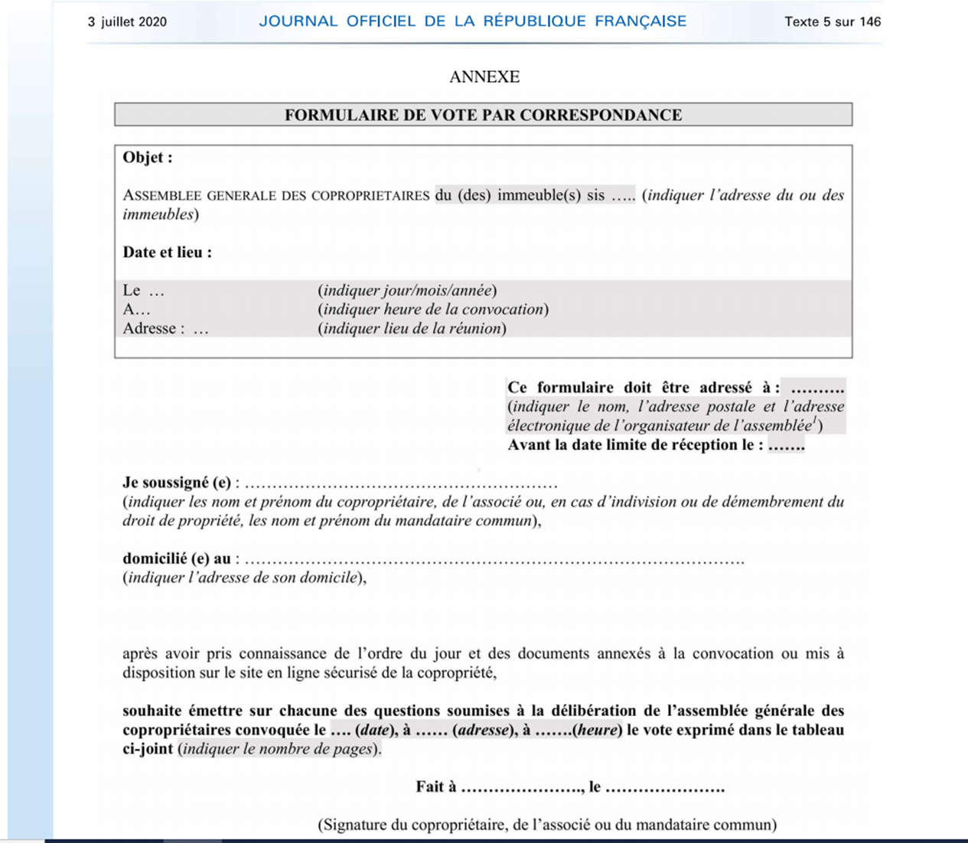
La participation en assemblée générale

Slide 42
La participation en assemblée générale
Identification de l’assemblée générale
Identification de l’organisateur de l’assemblée générale et savoir à qui retourner ce formulaire
La date limite de réception du formulaire
L’identité du copropriétaire : peut-on donner un pouvoir pour remplir le formulaire?

Slide 43
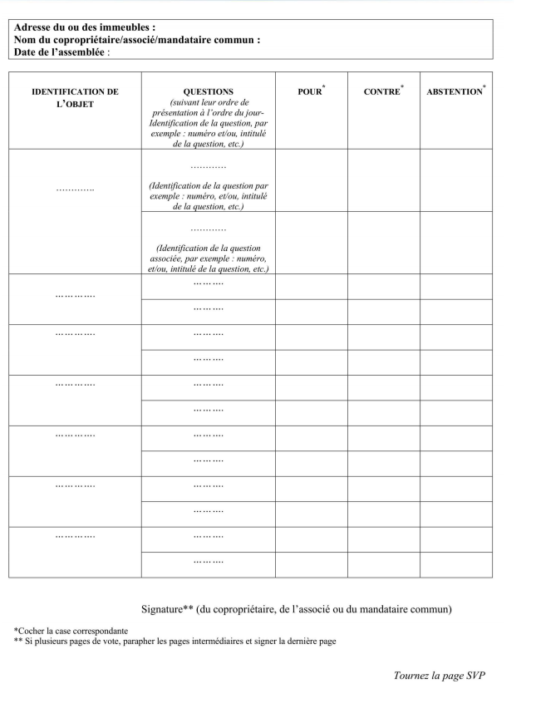
La participation en assemblée générale

Slide 44
La participation en assemblée générale

Slide 45
La participation en assemblée générale
Les trois autres colonnes correspondent aux possibilités offertes aux copropriétaires pour se prononcer sur la résolution soumise : « pour », « contre », « abstention »
Les copropriétaires doivent cocher la case correspondante à leur souhait

Slide 46

La participation en assemblée générale
Il n’est pas possible de faire des réserves ou des remarques :
Le choix doit pouvoir être clairement identifié par le « bureau » :
Le formulaire doit être signé par la personne qui le remplit et paraphé s’il existe plusieurs pages

Slide 47
La participation en assemblée générale
Enfin, le formulaire de vote doit rappeler les dispositions relatives au vote par correspondance :

Slide 48
La participation en assemblée générale
Les résolutions informatives doivent-elles être mentionnées dans le formulaire de vote ?
Pas d’indication dans la loi, ni dans le décret
C’est un formulaire qui appelle au vote
Si les résolutions informatives sont inscrites, elles doivent être inscrites de la sorte:

Slide 49
La participation en assemblée générale
Ainsi, pour chaque résolution, le copropriétaire doit cocher « pour » ou « contre » ou « abstention ».
Si le copropriétaire ne coche aucune des cases : dans ce cas, le copropriétaire sera considéré comme défaillant car il n’a exprimé aucun choix sur la question.
S’il coche plusieurs cases, il sera impossible de connaitre le vote du copropriétaire, il sera alors considéré comme défaillant pour cette résolution
Le fait d’être déclaré « défaillant » pour la résolution concernée, ouvre au copropriétaire la possibilité de contester judiciairement la résolution, s’il constate une irrégularité
S’il coche une case en inscrivant des remarques : la case cochée sera prise en compte, sans les remarques apportées

Slide 50
La participation en assemblée générale
Les modalités de vote en cas de pluralité de candidats:
En cas de pluralité de candidats: l’article 19 du décret du 17 mars 1967 dispose :
« pour l’application des articles 25-1 et 26-1 de la loi du 10 juillet 1965, lorsque l’assemblée générale est appelée à approuver un contrat, un devis ou un marché mettant en concurrence plusieurs candidats, elle ne peut procéder au second vote prévu à ces articles qu’après avoir voté sur chacune des candidatures à la majorité applicable au premier vote »
Cela signifie qu’il y a bien deux votes distincts, le syndic doit donc prévoir plusieurs lignes en cas de pluralité de candidats

Slide 51
La participation en assemblée générale
Les modalités de passerelles :
Désormais, il existe deux passerelles : la majorité de l’article 25-1 et la majorité de l’article 26-1, pour toutes les résolutions
Il doit être procédé au second vote immédiatement à la même assemblée, le syndic doit donc prévoir sur le formulaire du vote par correspondance la possibilité de voter en utilisant la passerelle
S’agissant d’un second vote, il doit donc y avoir une deuxième ligne

Slide 52
La participation en assemblée générale

Slide 53
La participation en assemblée générale
Le vote par correspondance a une incidence sur toute la tenue de l’assemblée générale, en commençant par la feuille de présence.
En effet conformément à l’article 14 du décret du 17 mars 1967 :
Il est tenu une feuille de présence, qui indique : le nom et domicile de chaque copropriétaire ou associé… ayant voté par correspondance avec la mention de la date de réception du formulaire par le syndic
Elle est émargée par chaque copropriétaire ou associé présent physiquement ou par son mandataire
Le copropriétaire votant par correspondance n’aura pas à signer le formulaire de vote par correspondance

Slide 54
La participation en assemblée générale
Au cours de l’assemblée générale pour le vote des résolutions, il appartiendra au président de séance et aux scrutateurs d’être d’une extrême vigilance dans le compte des voix :
Possibilité d’amendement de la résolution
Possibilité pour un copropriétaire qui a voté par correspondance, d’être présent physiquement ou de donner un pouvoir à un tiers (article 14-1 du décret du 17 mars 1967) :
« Au moment du vote, le formulaire de vote par correspondance n’est pas pris en compte lorsque le copropriétaire, l’associé, le mandataire est présent à l’assemblée générale, quelle que soit la date à laquelle a été établi ou reçu le formulaire de vote par correspondance ou le mandat avec délégation de vote, y compris en cas de délégation de vote sans désignation

Slide 55
La participation en assemblée générale
FOCUS COVID :
Article 22-2 de l’ordonnance du 25 mars 2020 modifié par la loi du 22 janvier 2022 n°2022-46
Par dérogation aux dispositions de l'article 17 de la loi du 10 juillet 1965 susvisée, lorsque le recours à la visioconférence ou à tout autre moyen de communication électronique est impossible pour des raisons techniques et matérielles , le syndic peut prévoir, après avis du conseil syndical, que les décisions du syndicat des copropriétaires sont prises au seul moyen du vote par correspondance.
Lorsqu’un vote par correspondance est organisé en lieu et place de la tenue d’une assemblée générale donnant lieu à la rémunération forfaitaire prévue au premier alinéa de l’article 18‑1 A de la loi du 10 juillet 1965 susvisée, les prestations fournies par le syndic au titre du traitement de ce vote sont comprises dans le forfait.

Slide 56
La participation en assemblée générale
FOCUS COVID :
Lorsqu'il est fait application de l'article 22-2, il est dérogé aux dispositions des articles 9, 14, 15 et 17 du décret du 17 mars 1967 susvisé dans les conditions suivantes :
1° L'assemblée générale des copropriétaires est convoquée sans qu'un lieu de réunion soit déterminé, ni indiqué dans la convocation ;
2° La convocation précise que les copropriétaires ne peuvent participer à l'assemblée générale que par visioconférence ou tout autre moyen de communication électronique, sans préjudice de la possibilité de voter par correspondance. Lorsque le recours à la visioconférence ou à tout autre moyen de communication électronique n'est pas possible, la convocation précise que les copropriétaires ne peuvent voter que par correspondance ;
3° Le président de séance certifie exacte la feuille de présence et signe, le cas échéant avec le ou les scrutateurs, le procès-verbal des décisions dans les huit jours suivant la tenue de l'assemblée générale ;
4° Lorsque les décisions sont prises au seul moyen du vote par correspondance, le président du conseil syndical, ou à défaut, l'un de ses membres, ou en leur absence, l'un des copropriétaires votant désigné par le syndic, assure les missions qui incombent au président de séance en application des dispositions du décret du 17 mars 1967 susvisé.

Slide 57

Merci de votre attention
Association des Responsables de Copropriété
  7 rue Thionville
  75 019 PARIS
  Tel : 01.40.30.12.82
  juridique@arc-copro.fr
  http://arc-copro.fr

